Slide 1
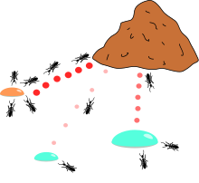
Antway
El camino de las hormigas

Slide 2
Antway La nueva Arquitectura de Software del IMHab

Slide 3
Programa Monolítico Tradicional
Proceso 1
Programa
Otros procesos externos
Proceso 1
Proceso 2
Bifurcación A
Bifurcación B
Bifurcación C
Proceso 3

Slide 4
Características del modelo Tradicional
Código spagetti
Mayor complejidad
Dificultad ante los cambios
Poca reutilización

Slide 5
Soluciones: Arquitectura basada en componentes
Componente 1
Componente 2
Componente 3
Componente 5
Componente 4
Componente 6

Slide 6
Características del uso de componentes
+ Mayor reutilización
- Carece de inteligencia del flujo del proceso
- Incorporar el flujo es complicado entre los componentes
- Imposibilidad de manejar acciones longevas

Slide 7
Descripción de framework. Nuevo estilo de programación
Modelo conceptual
Programa monolítico
Se aísla la funcionalidad
Func1
Func1
Func2
Func2
Func3
Func4
Func4
Func3
Func6
Func5
Func5
Func6

Slide 8
Descripción de framework. Nuevo estilo de programación
Modelo conceptual
Dejamos de utilizar llamadas internas
Se definen parámetros IN/OUT que necesitará (o se espera que genere) el módulo
Func1
Activity
Parámetros IN
Func2
Func3
Módulo (func1)
iActivity
Func4
Func6
Parámetros OUT
Func5

Slide 9
Descripción de framework. El interfaz IActivity
Funcionalidad básica (módulo) + interfaz IActivity
Módulo
IActivity

Slide 10
IActivity
Descripción de framework. Nuevo estilo de programación
Eventos
OnConnected | Cuando se ha conectado con el Servicio Director (SD)
OnRunning | Cuando el proceso comienza su ejecución (Start + Run). Informa a SD que se está ejecutando
OnMilestone | Cuando se alcanza algún hito dentro del proceso. Informa al SD si el estado es Idle
OnFinishing | Cuando finaliza el proceso. Informa al SD que finalizó el proceso
OnFinished | Cierra la conexión co SD

Slide 11
IActivity
Descripción de framework. Nuevo estilo de programación
Métodos
Start | Inicialización. Lanza Connect
Connect | Conecta con el SD
GetParameters | Lee la colección de parámetros IN/OUT
OnEnding | Cuando finaliza el proceso

Slide 12
IActivity
Descripción de framework. Nuevo estilo de programación
Propiedades
ActivityId | ID de la activity. A su vez esta tendrá un ID de Workflow
Status | Enumaraciçón: Stared, running, finished, errors, etc

Slide 13
Ejemplo: Aplicación de prevención del blanqueo de capitales
PROCESOS (P)
Captura de Información tras primera entrevista
Recogida de documentación necesaria
Cumplimentación de informes
Generación de pdf, impresión y transmisión de informes

Slide 14



Ejemplo: Aplicación de prevención del blanqueo de capitales
Flujo simplificado de PROCESOS (P)
Autómata
Captura de información
Recogida de documentación
Rellenar Informes
Generar e Imprimir pdf
Funcionario informa
Interacción
Interesado presenta docs

Slide 15

Área de Procesos
Área del Workflow
P (programas)
A (activities)
Captura de Información
S
A
S
UI
activador
B
1
Recogida documentación
A
F
2
UI
activador
B
Rellenar informes
BBDD de procesos
UI
activador
B
BBDD del workflow
A
3
F
Generar e imprimir pdf
A
B
F
4
activador
E

Slide 16
Área de Procesos
Área del Workflow
P (programas)
A (activities)
Captura de Información
S
A
S
UI
activador
B
1
No hay comunicación directa entre procesos
¿Cómo se recupera la información entre procesos del workflow?
BBDD del workflow
Recogida documentación
UI
activador
B
2
Datos
BBDD de procesos
Procesos

Slide 17
Los 4 procesos del sistema de workflows
Designer
Broker
Director
Monitor

Slide 18

Designer

Slide 19

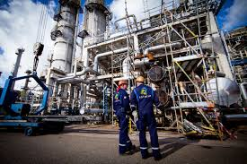
¿Cuál es el rol de:
PROCESOS
WORKFLOWS
Realizar todo el tratamiento de la información de la Corporación
Coordinar, organizar y supervisar los procesos

Slide 20
WORKFLOWS
El workflow organiza los procesos
Orden de ejecución
Prioridad
Caducidad
Activación
Suspensión
Hibernación
Versionado
Etc.
Coordinar, organizar y supervisar los procesos

Slide 21
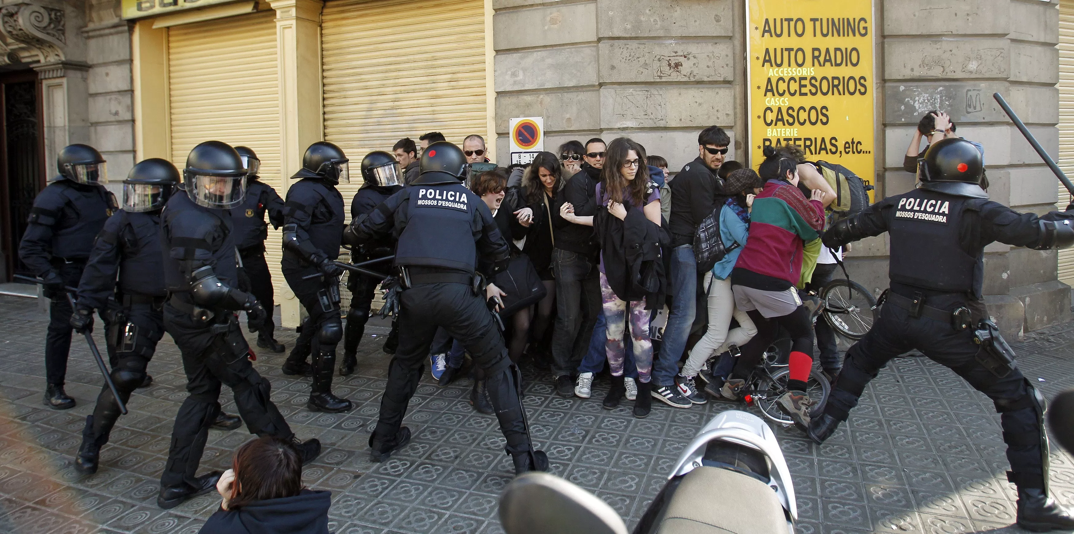

WORKFLOWS
El workflow se entiende muy bien con otros workflows y/o procesos.
En tiempo de diseño se establece el flujo de trabajo, el orden, y los mecanismos para comunicarse.
Al workflow le cuesta más interaccionar con actores humanos.
Errores de entrada de datos
Alteración del orden de ejecución, etc.
Solución: el servicio broker

Slide 22

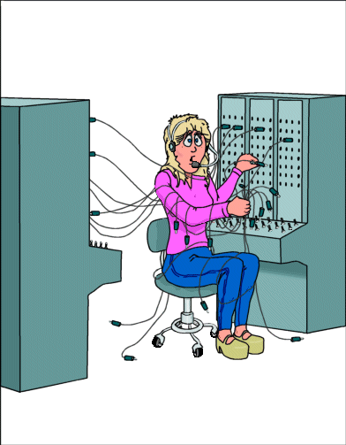
Broker
Un actor humano necesita localizar un punto de entrada dentro de un aplicativo dado.
Puede que desconozca la fase en que se encuentra un acto que inicia
Ejemplos:
Programa de averías. El usuario que llama ¿se refiere a una avería ya en curso o se trata de un nuevo proceso?
Si se equivoca duplicará la información
Programa de prevención de blanqueo. El funcionario que atienda puede desconocer si el expediente ya está en marcha
Se crearían dos expedientes del mismo proceso

Slide 23
Broker
Ejemplo de funcionalidad del servicio bróker.
Prevención del blanqueo
El usuario (actor humano: “¿Me deja ver su pasaporte por favor?”
Localizador:
(DNI, pasaporte, etc.)
AB-88-33-FADS
Al seleccionar, el servicio bróker “intermediará” y localizará las actividades correspondientes de los workflows que correspondan
Dimitri Marnov
20/06/2018
En curso
Dimitri Marnov
11/11/2016
Negativo
O se deja la opción de iniciar un nuevo proceso.
Nuevo procedimiento

Slide 24
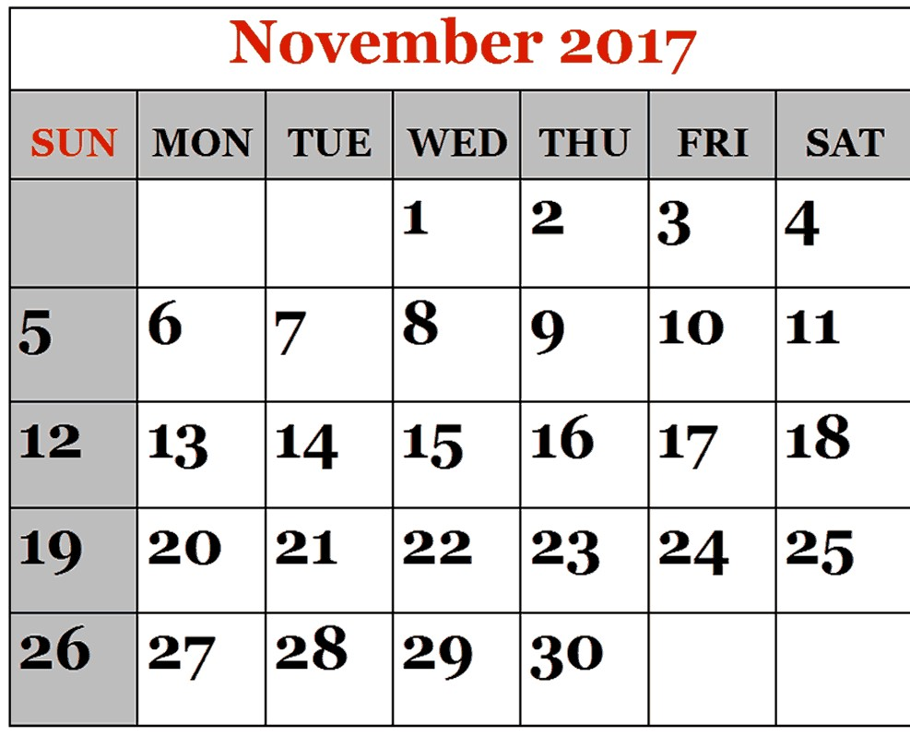
ACTIVITY
ACTIVITY
IN
Activadores
Humano
Activity
Caducidad
EJECUCIÓN:
Operadores lógicos
op1… opn…
Operadores externos
op1… opn…
Ejecución
sí
Next
Simultaneidad
no
OUT

Slide 25
ACTIVITY
ACTIVITY: Properties, Constants y Parameters
ACTIVITY
PROPERTIES
Id de proceso
Started
Finished
Errors
CONSTANTS
Fecha
Next (activity)
Valor fijo para cálculos
PARAMETERS
Tipo (num, data, bool…)
Valor
Operador (<, >, =, etc)
InOut

Slide 26
ACTIVITY: Zona de ejecución
ACTIVITY
ACTIVITY
IN
Parameters IN
Set Parameter IN
Ejecución
P1. Valor {OPERADOR} p2.Valor /Constant then
Invocar Proceso / Activity
Or
Set Parameter OUT
OUT
Parameters OUT
NextActivity___________

Slide 27
Designer
PROCESO DE DISEÑO: código
1. Dividir el aplicativo en procesos secuenciales
BLANQUEO:
Recogida de información del interesado
Carga de documentación necesaria
Generación de Informes
AVERÍAS:
Recogida de información del contrato
Comunicación con el proveedor
Recogida de presupuesto
Aprobación de presupuesto
Recogida de informe de reparación
Etc.

Slide 28
Designer
PROCESO DE DISEÑO: código
2. Determinar objetos Root para todos los procesos
Objetos root son aquellos que:
Engloban TODA la funcionalidad de todos los procesos
Al finalizar/ser grabados, finalizan o graban todo el proceso
Posibles candidatos en Averías:
Recogida de información del contrato: contrato
Comunicación con el proveedor: proveedor
Recogida de presupuesto: presupuesto
Aprobación de presupuesto: presupuesto
Recogida de informe de reparación: reparación
Etc.
Localizador común: Id de avería

Slide 29
Designer
PROCESO DE DISEÑO: código
3. Determinar puntos de conexión con el WF
POSIBLE, PERO NO RECOMENDABLE.
Pudieran darse muchas cancelaciones
Cargas de formularios innecesarias
Etc.
Form Load
Formulario. Datos del interesado
Nombre:_________ Apellidos_________________ Etc_____
Cancelar
Aceptar
Btn.Save ➔ ObjRoot.Save()
Btn.Save

Slide 30
Designer
PROCESO DE DISEÑO: código
Btn.Save ➔ ObjRoot.Save()
Save()
Id de activity = Wf.Activity.Start(id de proceso)
If root.Save() = bien
Wf.Activity.End(id de proceso, bien)

Slide 31
Designer
PROCESO DE DISEÑO: el wf
Área
eco
Activity
Programa
blan
Proceso →Activity
ACTIVITY
IN
Proceso
capt
Caducidad
Activadores
Humano
Activity
Eco-blan-capt-01
Ejecución
Proceso
docs
Eco-blan-docs-01
Simultaneidad
OUT
Proceso
info
BBDD
Eco-blan-info-01

Slide 32
Designer
BBDD
PROCESO DE DISEÑO
Área
Grupo
Programa
Proceso
Versión
Id
eco
cont
blanq
Capt
01
44445
TIEMPO DE EJECUCIÓN
Id
Instancia
Localizador
44445
Guid, Id
dni, avería, etc

Slide 33
Director

